Slide 1
?
第六篇 多粒子体系的热运动
第21章 熵
第二十一章第一讲
四川大学《大学物理》
本章共2讲

Slide 2
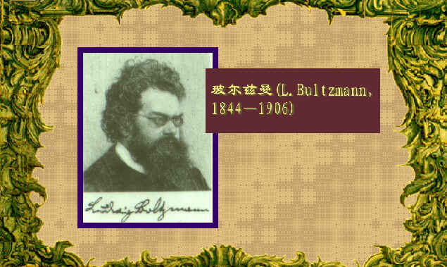
第二十一章 熵
“如果由于对气体理论一时不喜欢而把它埋没，对科学将是一大悲剧；例如，由于牛顿的权威而使波动理论受到的待遇就是一个教训。我意识到我只是一个软弱无力地与时代潮流抗争的个人，但仍在力所能及的范围内作出贡献，使得一旦气体理论复苏，不需要重新发现许多东西”
－－－玻尔兹曼（奥地利.1844－1906）
学时： 4

Slide 3
结构框图
玻尔兹曼熵公式
熵增加原理
*耗散结构简介
克劳修斯熵公式
*热力学第三定律
重点：
玻尔兹曼熵公式，熵增加原理
难点：
熵的物理意义，克劳修斯熵公式，熵变的计算

Slide 4
问题的提出
热力学第一定律：
第一类永动机不可能实现
定量化 引入系统状态函数 E
热力学第二定律：
第二类永动机不可能实现
定量化 ？
普遍的数学形式
克劳修斯
从不同角度，引入系统状态函数 S
玻尔兹曼

Slide 5
尼加拉瓜曾发行一套10枚特种邮票 ：改变地球面貌的十大公式：
*
原始人 计数规则
*
毕达哥拉斯 勾股定理
*
阿基米德 杠杆原理
*
纳皮尔 对数
*
牛顿 万有引力
*
麦克斯韦 电磁波方程
*
玻尔兹曼 熵公式
*
齐奥尔科夫斯基 火箭飞行原理
*
爱因斯坦 质能公式
*
德布罗意 物质波波长

Slide 6
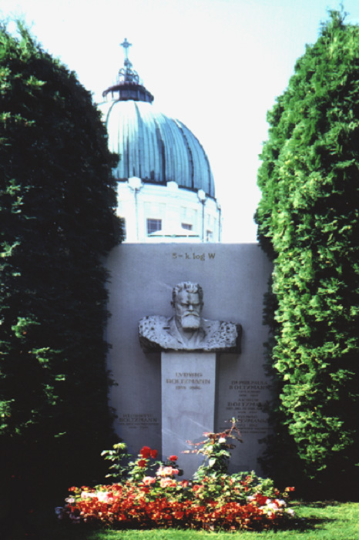
一、玻尔兹曼熵公式
1. 定义
维也纳中央公园玻尔兹曼墓碑上没有任何墓志铭，只刻着熵的定义式
物理学中最重要的公式之一
“写下这些记号的难道是一位凡人吗？”
——《浮士德》（歌德）

Slide 7
历史之旅：19世纪下半叶，热现象本质之争
唯能论 ：以马赫，奥斯特瓦尔德为代表
* 能是最基本的物理实在
* 原子分子不可观测 :不存在，是有害假设
原子论：以克劳修斯，玻尔兹曼，麦克斯韦为代表
* 热是分子运动
“我意识到我只是一个软弱无力地与时代潮流抗争的个人，但仍在力所能及的范围内作出贡献，使得一旦气体理论复苏，不需要重新发现许多东西” …… 玻尔兹曼1906年遗言
1908年：布朗运动理论 ， α射线探测 ……
确立原子论

Slide 8
为什么定义 ？
Ω：数字太大，对几个系统不具有可加性
2. 物理意义
1）熵是系统状态的单值函数
一定的宏观态——包含的微观态确定——
对应的热力学概率Ω 确定—— 熵S 确定。
2）熵是系统无序性大小的量度
3）熵是系统接近平衡态程度的一种量度
平衡态：差别消失，无序性最大，最概然状态

Slide 9
4)熵与信息关联
信息本质：
对事物肯定程度的大小
起减小或消除不确定性的作用
可供选择的可能性越小—肯定程度越高 — 信息量越大
信息熵：
常数
可能情况数
信息熵越大，信息量越小。
例1. 13个外观相同的金币，其中一个是假的，其余均相同，用一台无砝码天平，称几次一定可辩伪?
解：
可能情况 26
最大信息熵
每称一次可能情况 3
每称一次最大信息熵
需称次数

Slide 10

例2. 遗传密码问题
核酸：遗传信息的携带者和传递者
脱氧核糖核酸 DNA
用4个字符排列的遗传语言
核糖核酸 RNA
用4种碱基编码20种氨基酸，每个密码的最少字符数？
可能情况（氨基酸数） 20
字符数（碱基数） 4

Slide 11
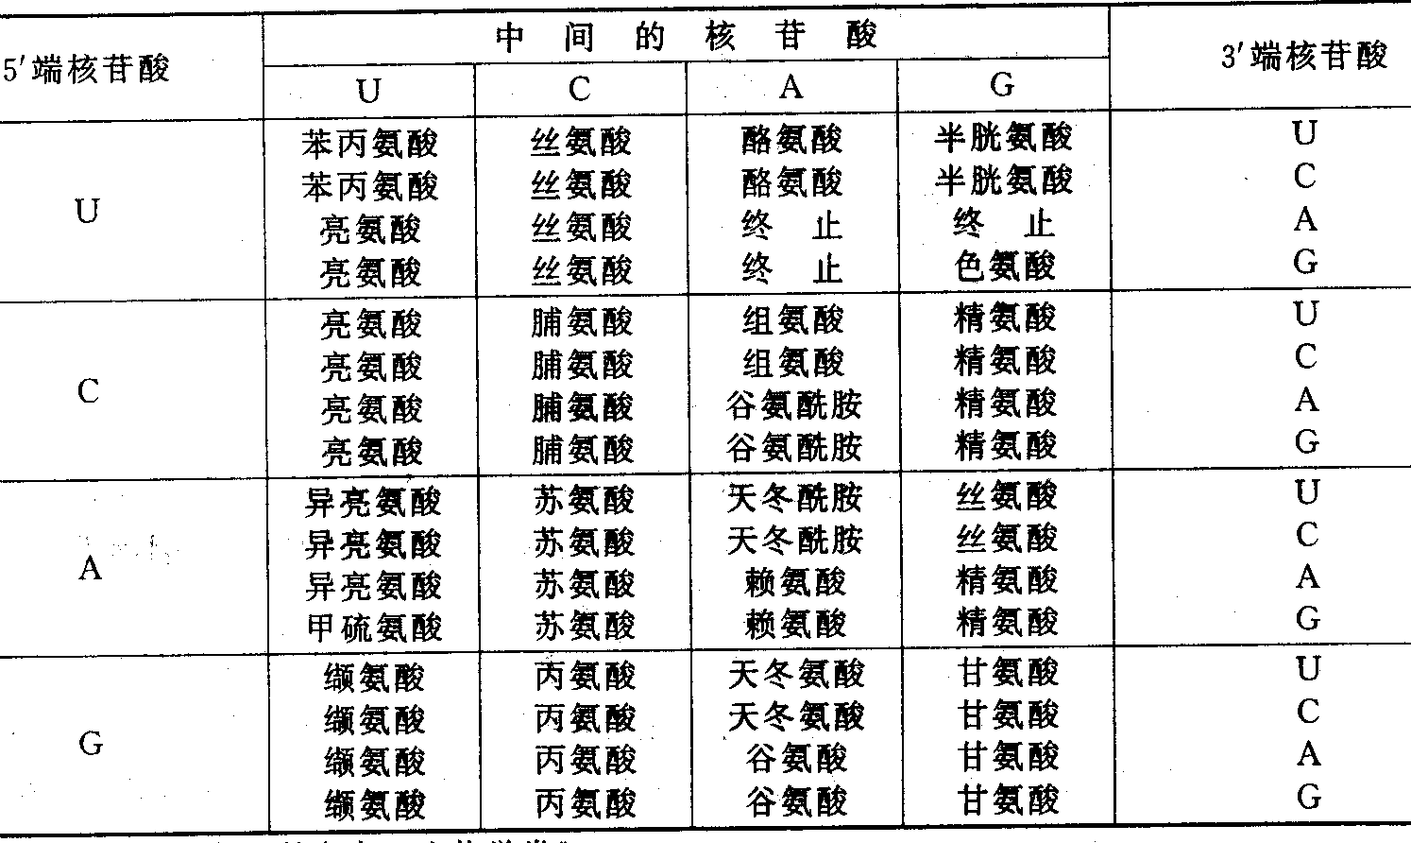
64个密码子
（注意：信息余量有利于纠错，终止符，简并和通用性）

Slide 12
二、熵增加原理
1. 用熵 S 表述热力学第二定律
孤立系统中自然发生的热力学过程总是向着熵增大的方向进行。
条件：孤立系统（绝热、无外界影响，Q = 0 A = 0）
自然发生 —— 不可逆
结论：
2. 意义
1）是统计规律 ： 熵减小的过程不是绝对不可能发生，而是在大量粒子组成的群体中出现的概率极小，以至不出现。

Slide 13
2）是普遍规律： 任何事物如果任其发展，其混乱程度一定有增无减
（交通、宿舍卫生、教室纪律、社会治安……)
3）熵增与能量退化 、贬值对应
实际热力学过程都是不可逆的
有序运动能量
无序运动能量
品质高，做功、转换能力强，可利用价值高。
品质低，做功、转换能力弱，可利用价值低。
S：从反面，运动不能转化方面来量度转化能力，表示转化已经完成的程度，能量丧失其转化能力的程度

Slide 14
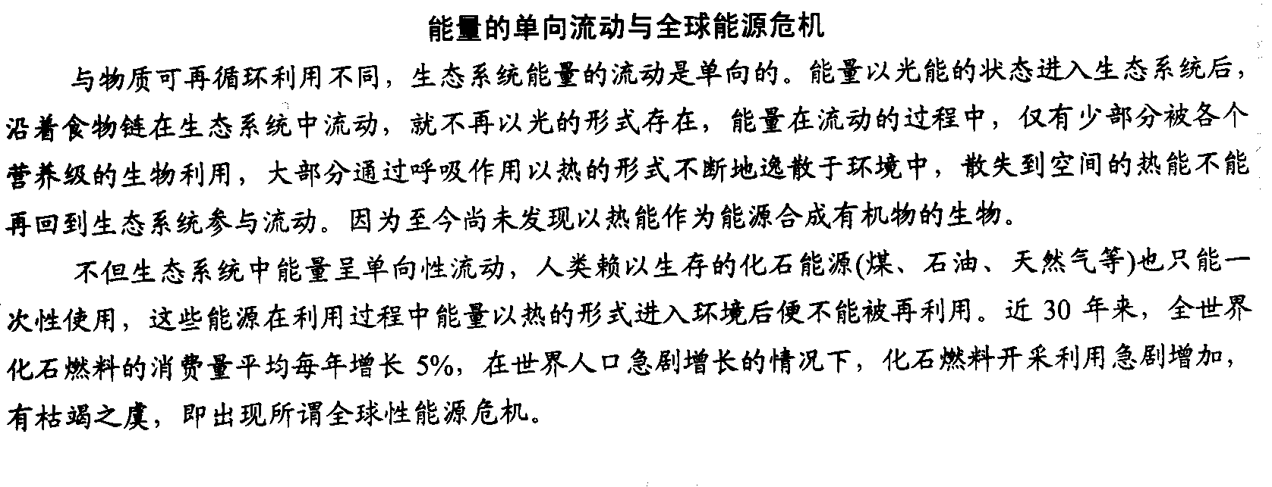
能源危机：熵的危机

Slide 15
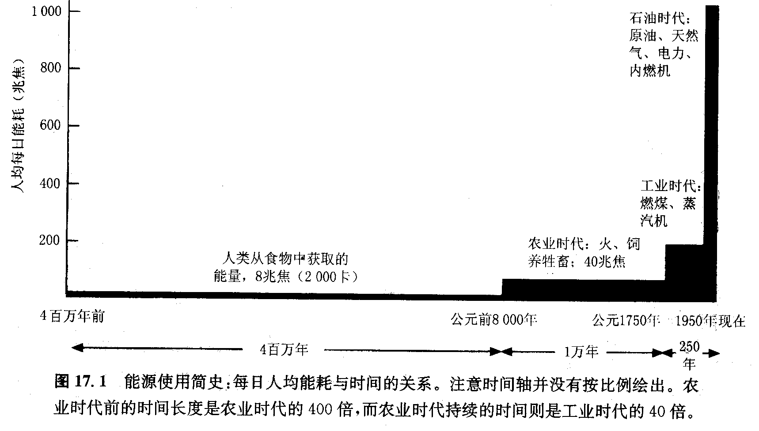
能量使用简史：每日人均能耗与时间的关系

Slide 16
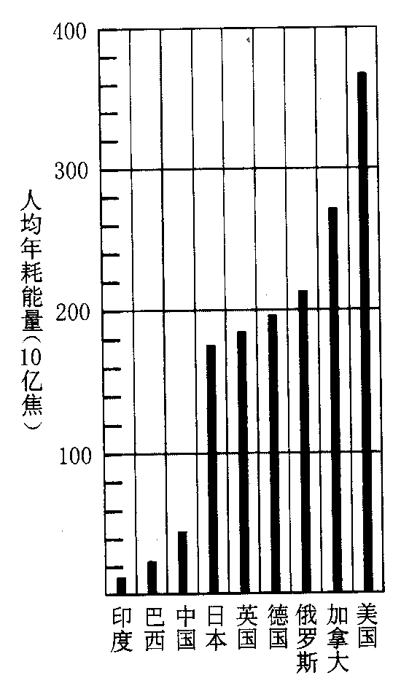
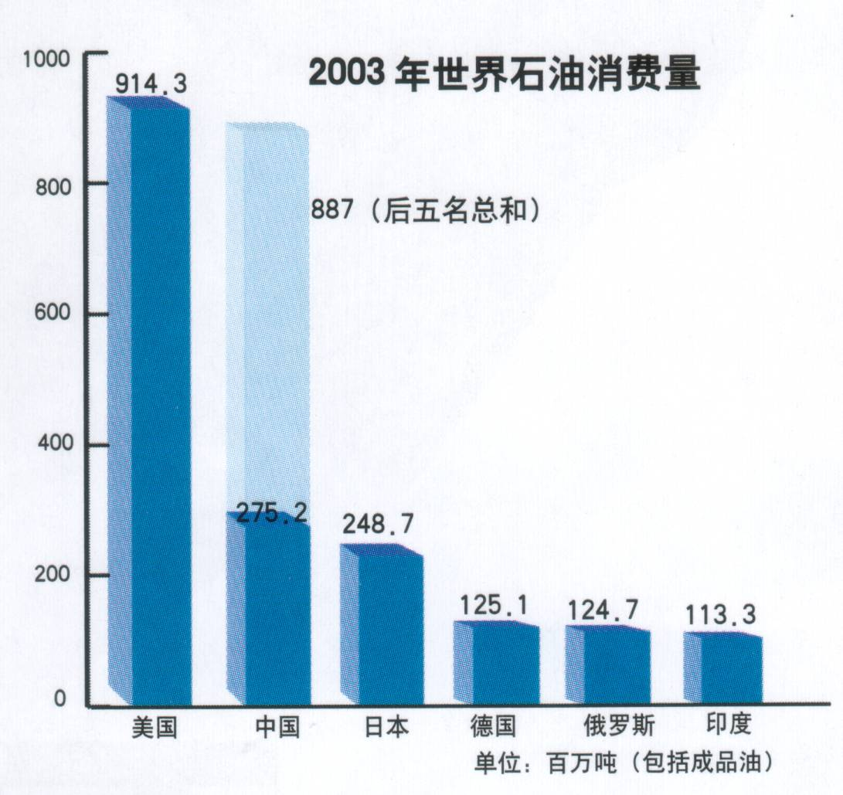
一些国家人均年耗能量比较

Slide 17
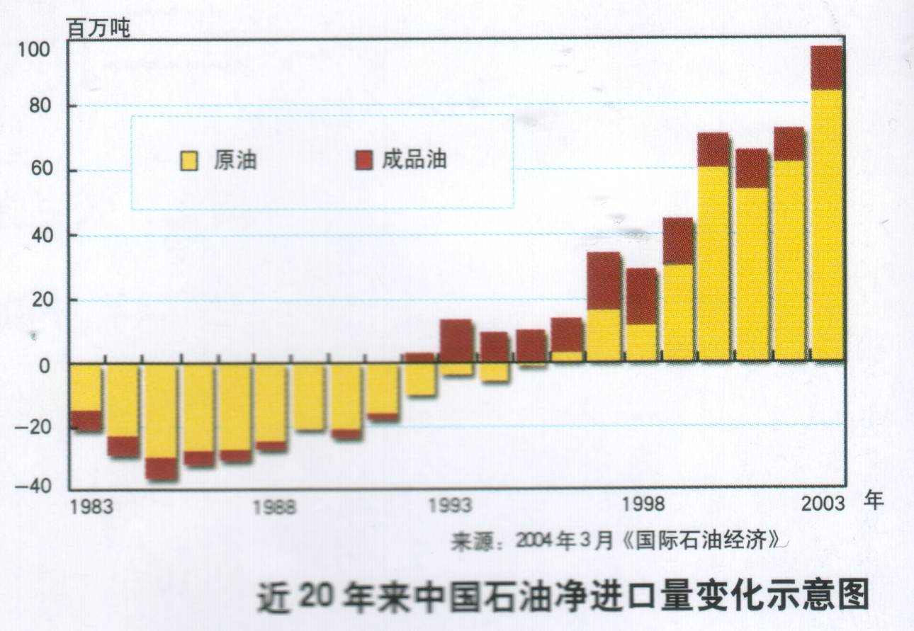
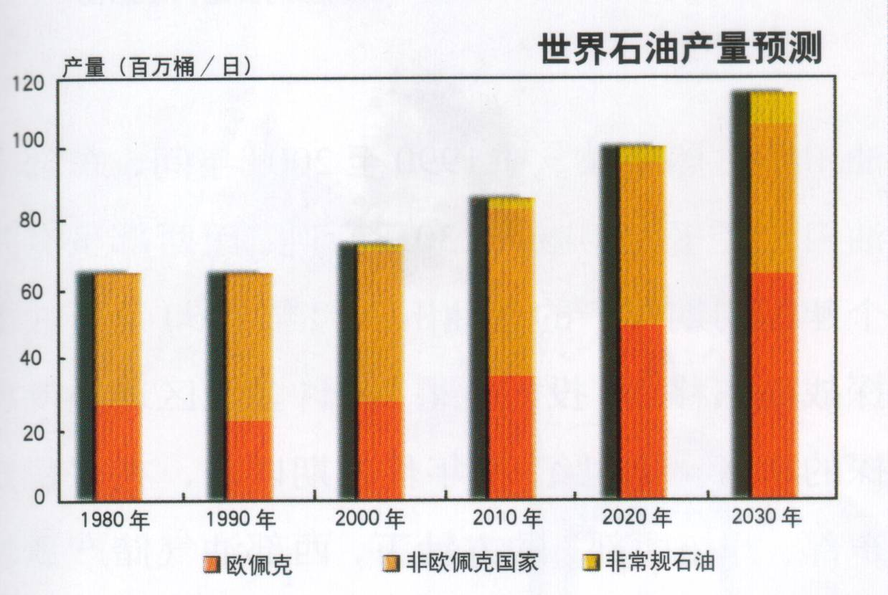
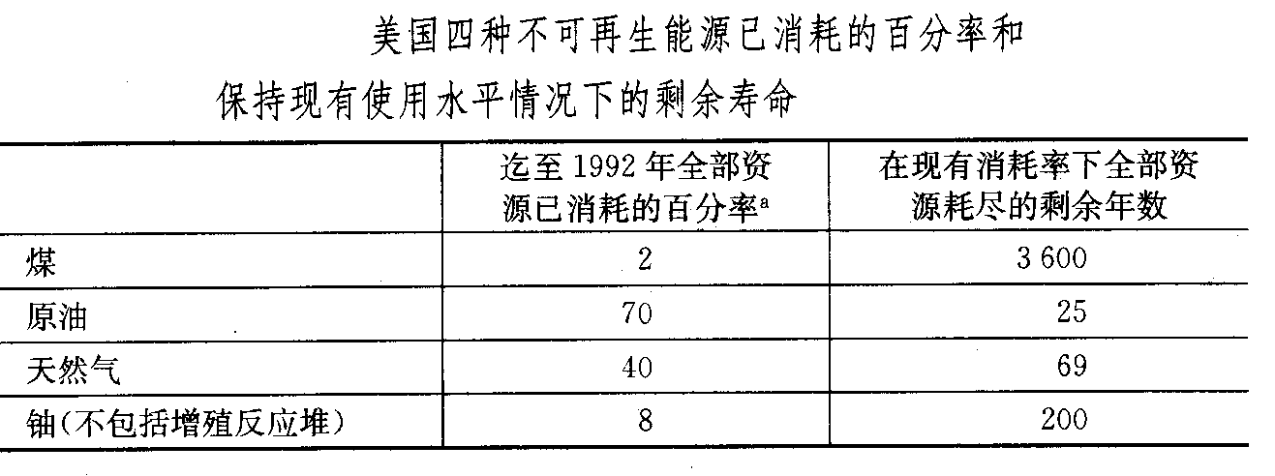
全部资源：指估计的、可用现有技术手段与合理费用开采的该种能源在美国的存储量

Slide 18
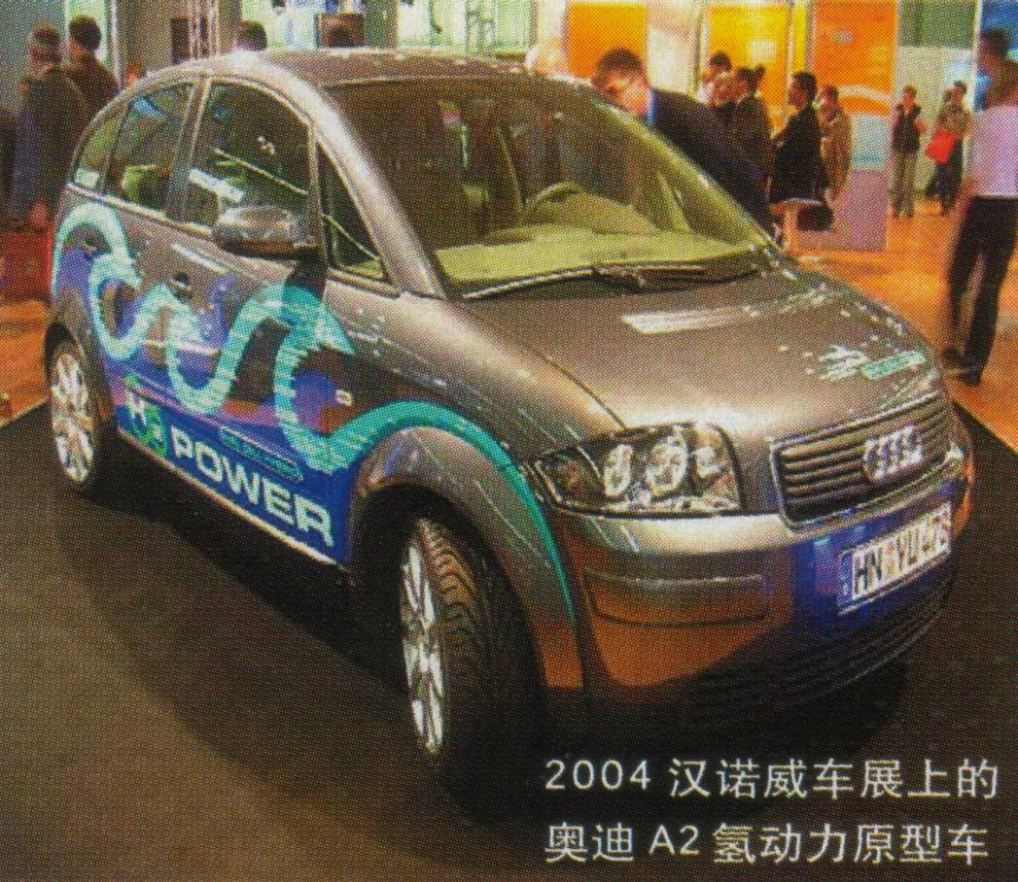
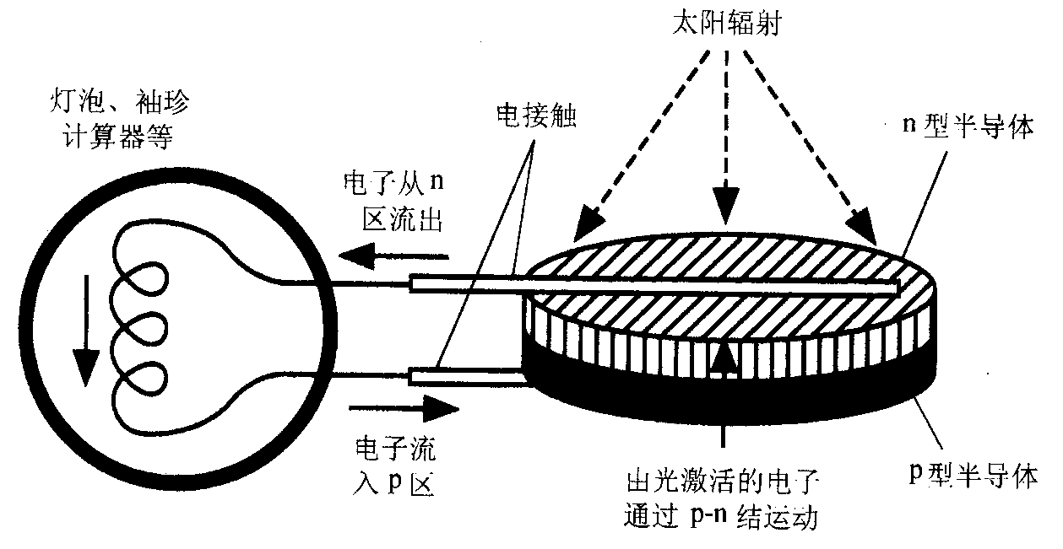
未来的能量方案：可再生能源，节能
生物体能：木柴、糖类作物、谷物、垃圾等有机物的化学能
地热能：由于放射性和压力在地下产生的热能
风能：空气流动的动能
太阳能：太阳热能发电，光电池，
氢能源：……

Slide 19
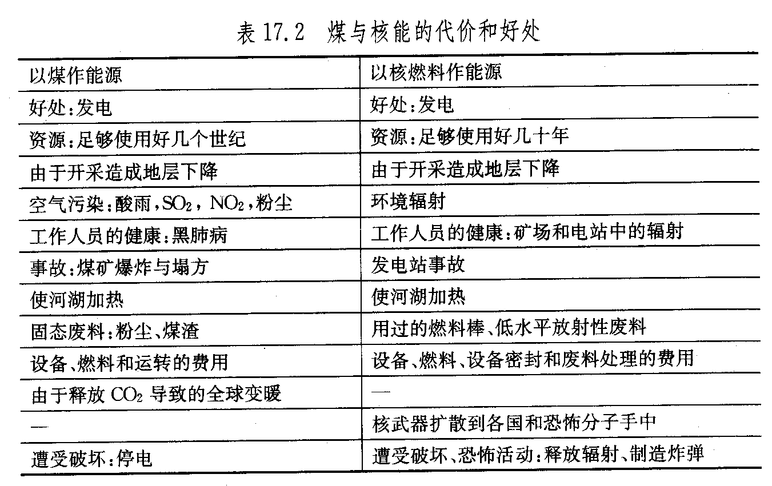
煤与核能比较

Slide 20
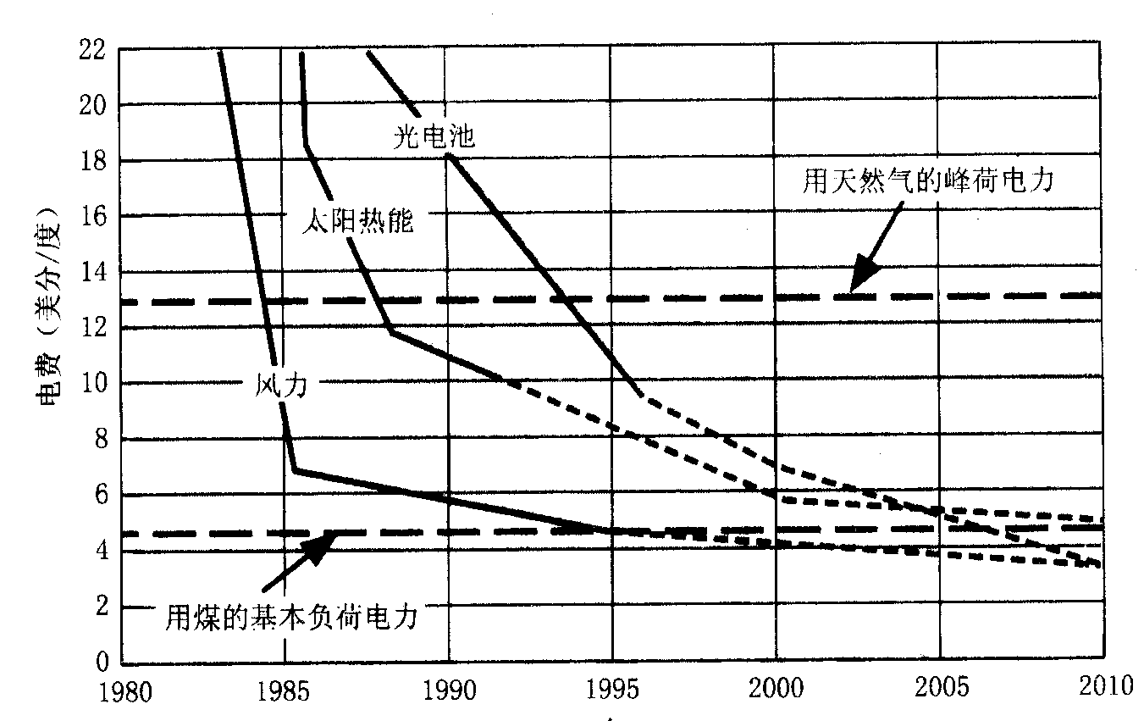
发电成本比较（虚线表示规划成本）

Slide 21
4）熵增原理和时间箭头
牛顿力学
相对论力学
量子力学
时间反演对称
可用来说明将来，可用于说明过去
热力学——不具有时间反演对称性
时间指向——无序性增加（S↑）的方向
热力学时间箭头
心理学时间箭头
宇宙学时间箭头
彼此一致

Slide 22
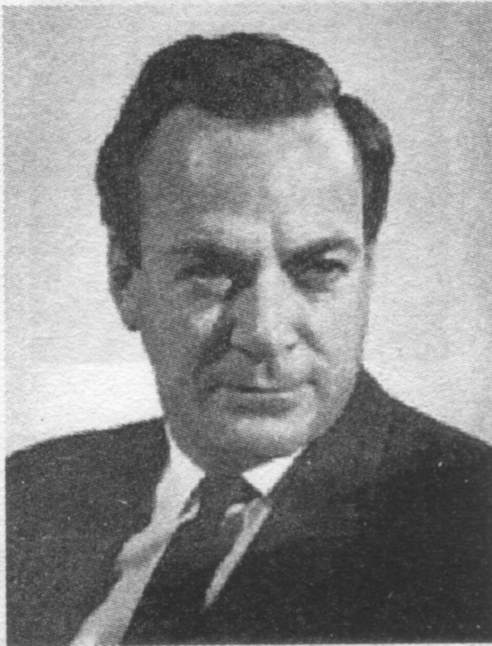
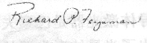
由于某种原因，宇宙能量一度具有非常低的熵，自那以后熵不断增加。这就是通往未来的方式。这是一切不可逆性的起源，这是导致生长与衰落过程的原因，它使我们记得过去而不是未来，记得那些更接近宇宙历史中秩序比现在高的时刻的事件，它是我们无法记起无序度比现在高的时刻发生的事件的原因，我们将那个时刻称为未来。
－－费因曼（获1965年诺贝尔物理奖）
美.1918－1988
热力学：时间↑，差异↓ 均匀平衡
生物学：时间↑，层次↑，复杂性、有序性↑差异↑
是否矛盾 ？

Slide 23
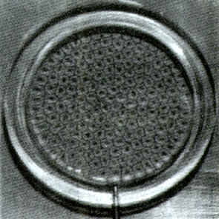
5）熵与耗散结构
远离平衡态的开放系统可实现无序 有序
例： 贝纳德对流
T₂
>
T₁
T₁
Q
薄层液体
T₂
均匀加热
T₁
温度梯度超过某一临界值时出现对流，表面呈现网格，对称性降低。
T₂

Slide 24
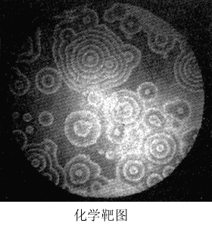
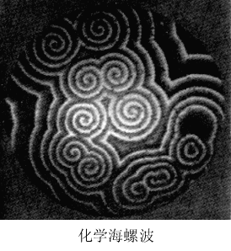
例： 贝洛索夫 -- 扎鲍庭斯基(B - Z)效应
一定条件下，化学反应系统呈现出时空有序状态
—— 呈现化学振荡现象

Slide 25
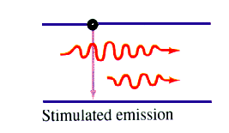
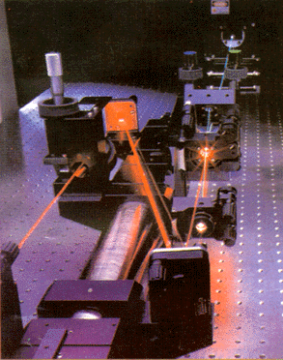
例： 激光：
频率
相位
偏振方向
传播方向
完全相同
受激辐射形成光放大，
高度有序。

Slide 26
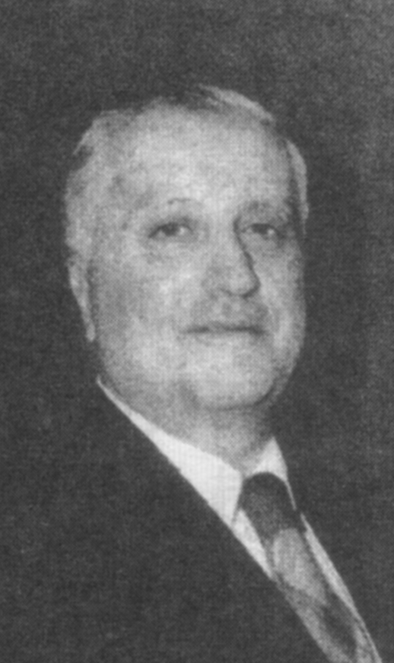
均需要外界提供能量，以维持时空有序状态
耗散结构由此而得名
特征：
发生于开放系统，需要外界不断提供能量或物质才能维持。
只有控制参量达到一定临界值，系统远离热力学平衡态，进入非线性领域才会发生。
具有时空结构，产生于对称性自发破缺（无序性降低，熵减少）
是新的稳定态，不会由小扰动而破坏。
普里高津（比利时籍俄罗斯物理学家.1917－2003）由于耗散结构理论荣获1977年诺贝尔化学奖。

Slide 27
6）熵增原理和生命
熵增原理条件：孤立系统， 自发过程
生物 ： 非孤立系统，与外界有物质、能量交换
熵增 =
熵流
（可正，负，零）
＋熵产生（为正）
负熵流>熵产生
负熵流=熵产生
负熵流<熵产生
生病
暂时、局部熵增
平衡、死亡

Slide 28
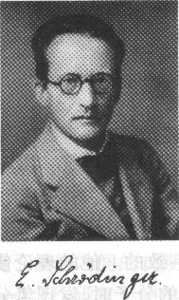
“生命赖负熵生存”
一个生命有机体……以负熵而生。因此一个生命有机体将自身保持在高度有序的水平（即熵很低的水平）的方法，实际上在于从环境中不断地吸取秩序。
－－－－薛定谔（1887－1961）
奥地利物理学家
获1933年诺贝尔物理奖。

Slide 29
7） 熵与宇宙
热一律：宇宙能量守恒
克劳修斯
热二律：宇宙熵趋向极大—热寂说
热力学第二定律能否外推到宇宙？
宇宙在膨胀：
从平衡－不平衡，
从温度均匀－产生温差
热寂说的终结！
宇宙不会走向死寂，
而是从早期的“热寂”中生机勃勃地复生。
宇宙——自引力系统
是具有负热容的不稳定系统
存在能量自发凝聚的过程

Slide 30
?
第六篇 多粒子体系的热运动
第21章 熵
第二十一章第二讲
本章共2讲

Slide 31
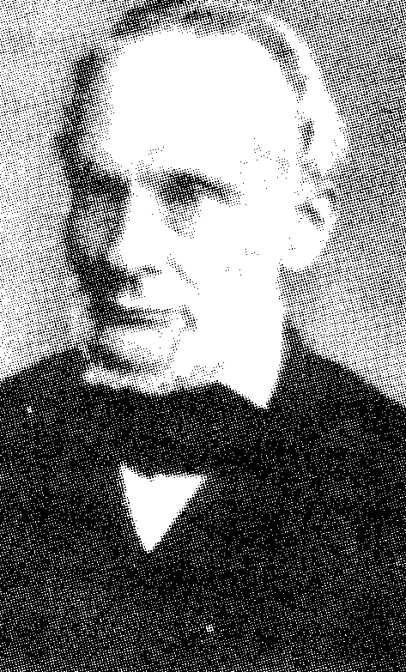
§20.2 克劳修斯熵公式 热力学第三定律
玻尔兹曼熵公式：
系统无序性的量度
熵增加原理：
孤立系统
自发过程
问题： 如何由可观察量计算熵变？
回答：
热温比的积分
=： 对应可逆过程
克劳修斯
（1822-1888）
>： 对应不可逆过程

Slide 32
一. 克劳修斯熵公式
1. 定义
从卡诺循环和卡诺定理出发寻找系统的熵。
卡诺循环（理想可逆过程） ：
（与工作物质无关）
为系统向低温热源放热
热温比：系统从热源吸热与相应热源温度之比

Slide 33
系统从低温热源吸热
任何可逆循环均可视为许多小卡诺循环的组合
可逆循环中热温比的代数和为零,可逆过程中热温比的积分与路径无关.
保守力做功与路径无关
可逆过程热温比积分与路径无关
类比
引入态函数 S

Slide 34
可逆过程中
克劳修斯熵公式：
由卡诺定理：对不可逆循环
不可逆循环中热温比的代数和小于零

Slide 35
设如图循环：
B
即一般情况下，克劳修斯熵公式：

Slide 36
克劳修斯熵公式（定义熵变）
= 对应可逆过程
> 对应不可逆过程
熵是态函数
与过程无关，只与初、末态有关。
可以在初、末态间设计恰当可逆过程来计算熵变
二.克劳修斯、玻尔兹曼熵定义的一致性
克劳修斯
得：
对孤立系统
（= 对应可逆过程，> 对应不可逆过程）
一切自发的宏观热力学过程均不可逆：
即玻尔兹曼熵增加原理

Slide 37
例：
解：
得克劳修斯公式

Slide 38
三.熵变的计算
由
代入热力学第一定律，得热力学基本微分方程：
= 对应可逆过程
< 对应不可逆过程
熵变与所经的过程无关，可以选择可逆过程，取等号计算。
例1： P692 21-4
已知：
求：
（1）可逆等温膨胀：
（2）自由膨胀：

Slide 39
解：
①等温膨胀——可逆过程
气体：
热源：
系统：

Slide 40
②自由膨胀——不可逆过程
对气体：在初末态间设计可逆等温膨胀
对热源：
对系统：
不可逆过程熵增加，可逆过程熵不变。

Slide 41
例2. 已知：设 人每天散热
求：
解：
人：
环境：
系统：
由此，热量由高温
物体传向低温 物体时，
系统的熵

Slide 42
例3. 熵与人口极限，分析来自太阳的负熵流能维持多少人口的生存。
解：
建立模型
低能
高能光子
长波辐射
太阳
地球
太空
求熵流
高温热源
开放系统
低温热源
1.求太阳（黑体）辐射到地球单位面积上功率（太阳常数）
由维恩定律
得太阳表面温度：

Slide 43
由斯特潘定律
太阳辐射功率
太阳常数：

Slide 44
2. 估计地球收入的总负熵率
地球接受的太阳光辐射功率=地球向太空辐射能量功率
圆盘
（R《r）
设地球大气平均温度：
则地球收入总负熵流：

Slide 45
其中：
绿色植物光合作用部分仅占0.02%
约为
(反射34%，大气吸收44%，海水蒸发22%，风浪0.17%……)
3. 考虑生态效率等因素：
10-15%
世界人口极限： 100亿； 最佳： 50亿
目前： 60亿 ； 年增长： 8600万/年
2010年 ：80亿
我国上限：16亿； 最佳：7亿； 目前：13亿
计划生育是基本国策之一

Slide 46
练习
热力学系统的无序性
1.熵是 的定量量度，
有一定量的理想气体,经历一个等温膨胀过程，它的熵 。
增加
或：熵是大量微观粒子热运动所引起的无序性的定量量度
2.一定量的理想气体向真空作绝热自由膨胀，体积由V增至为2V，在此过程中气体的：
（A） 内能不变，熵增加 （B）内能不变，熵减少
（C）内能不变，熵不变 （D）内能增加，熵增加
解：绝热自由膨胀
自发进行的过程，体积增大，无序性增加，熵增加。
答案：（ A ）

Slide 47
练习3
设有以下过程：
（1）两种不同气体在等温下互相混合。
（2）理想气体在定容下降温。
（3）液体在等温下汽化。
（4）理想气体在等温下压缩。
（5）理想气体绝热自由膨胀
在这些过程中，使系统的熵增加的过程是：
解：(2)、(4)过程：
（1）（3）（5）是自发进行的过程，熵增加

Slide 48
四 . 热力学第三定律
1.内容:
绝对零度只能无限逼近而不能实现
2.意义：
1）
是实验规律,不能直接证明
由温度越低,降温越困难总结出来
2）
揭示出低温状态下,热运动退居次要地位,系统
的量子特性占主导地位,系统不再遵从经典统计，
而是遵从量子统计规律。
3）
其预言与量子统计规律吻合

Slide 49
3. 目前低温纪录：
液氦 ： 100
固氦： 43
铜传导电子：12
核自旋： 800 pK
1990年 芬兰
赫尔辛基大学
自然界最低温度：
~2.7 K
微波背景辐射

Slide 50
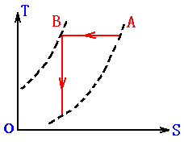
例: 绝热去磁法致冷
A： 顺磁盐,无外场
电子自旋磁矩排列混乱
等温加磁场
自旋磁矩沿外场方向有序排列
S
绝热去磁(可逆)
磁矩混乱,所需能量来自系统内能
T
反复进行,实现低温
录像片1－2－8－④：熵（30分钟）

